Slide 1
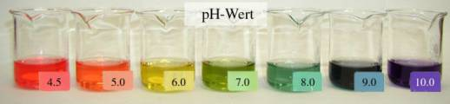

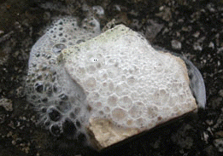
Typische Eigenschaften von sauren Lösungen am Beispiel Essigsäure
Ergebnisse der Versuche:
1. Essigsäure färbt Universalindikator rot (pH-Wert < 7)
2. Essigsäure reagiert mit Magnesium (unedlen Metallen) unter Bildung von Wasserstoff (Knallgasprobe positiv). Das unedle Metall löst sich dabei auf.
3. Essigsäure löst Kalk (Calciumcarbonat) auf. Dabei entsteht Kohlenstoffdioxid (Glimmspan erlischt; Kalkwasserprobe positiv).
4. Essigsäure und Natronlauge reagieren zu einer neutralen Salzlösung („Natriumacetat“).
5. Reine Essigsäure ist nicht elektrisch leitend. Erst wenn Wasser zugegeben wird, leitet die wässrige Lösung Strom.

Slide 2
Die Reaktion einer Säure mit Wasser
Beispiel: Chlorwasserstoff und Wasser
+
-
+
+
+
H
+
O
H H
-
O
H H
H-Cl
+
Cl
+
Lewis-Schreibweise:
Oxoniumion
Chlorwasserstoff
Wasser
Chlorid-Ion
Protonendonator
Protonenakzeptor
= Base
= Säure
HCl + H₂O Cl⁻ (aq) + H₃O⁺ (aq)
Summenformeln:
Molekül
Molekül
Säurerestion
Oxoniumion
Salzsäure-Lösung; elektrisch leitend

Slide 3
Säuren und saure Lösungen (nach Brønsted)
Säuren sind Moleküle, die Protonen (H⁺-Ionen) abspalten können (Protonendonatoren).
Mit Wasser bilden Säuren Oxoniumionen (H₃O⁺) und Säurerest-Ionen. Wasser ist dann der Protonenakzeptor. Es entstehen saure Lösungen.
Alle sauren Lösungen enthalten Oxoniumionen!
Eine Reaktion, bei der Protonen übertragen werden, nennt man Protolyse.
Allgemein gilt:
Säure + Wasser → Säurerestion + Oxoniumion
Saure Lösung

Slide 4

Protolysereaktion: Essigsäure und Wasser
+
+
Essigsäure
Wasser
Essigsäurerestion
Acetat-Ion
Oxoniumion
Protonendonator
Protonenakzeptor

